Slide 1
Présentation par ‘Tommy Gagnon Joyal’ {
Présentation.html
Plan_de_cours.css
[420-2U3-SO WEB II]
< Qui suis-je, qu’est-ce que WEB II et qu’allons nous faire durant la session >
}

Slide 2
<img
src="Tommy.jpg"
alt="Un Enseignant, ex étudiant"
width="Cégep Sorel-Tracy" height="École de technologie supérieure (ÉTS)">
Présentation.html
Plan_de_cours.css

Slide 3
Plan de cours {
Présentation.html
Plan_de_cours.css
< Ce deuxième cours de la séquence Web présente aux étudiants différents frameworks front-end
et un apprentissage plus approfondi sur les concepts ergonomiques. De plus, une introduction à
JavaScript (vanilla) regroupant les concepts d’un langage interprété et les notions algorithmiques
Web tels que les écouteurs, les évènements et la manipulation du DOM.>
}

Slide 4
FrameWork ‘FrontEnd ?’ {
Plan_de_cours.css
Bootstrap.css
Langages
Html
5%
CSS
25%
Javascript
70%
< Le Contenu de la page >
< Le Style de la page>
< La magie de la page>
Une page Web, c’est ?
L’intéraction
Le placement
Le dynamisme
}

Slide 5
Concepts < /1 > {
Plan_de_cours.css
Bootstrap.css
[CSS]
< Le Framework CSS, principalement pour rendre la page adaptative, érgonomique et plaisante. >
}
Concepts < /2 > {
[JS]
< Le Framework JS, principalement pour rendre la page dynamique, voir magique ! >
}
https://getbootstrap.com/

Slide 6
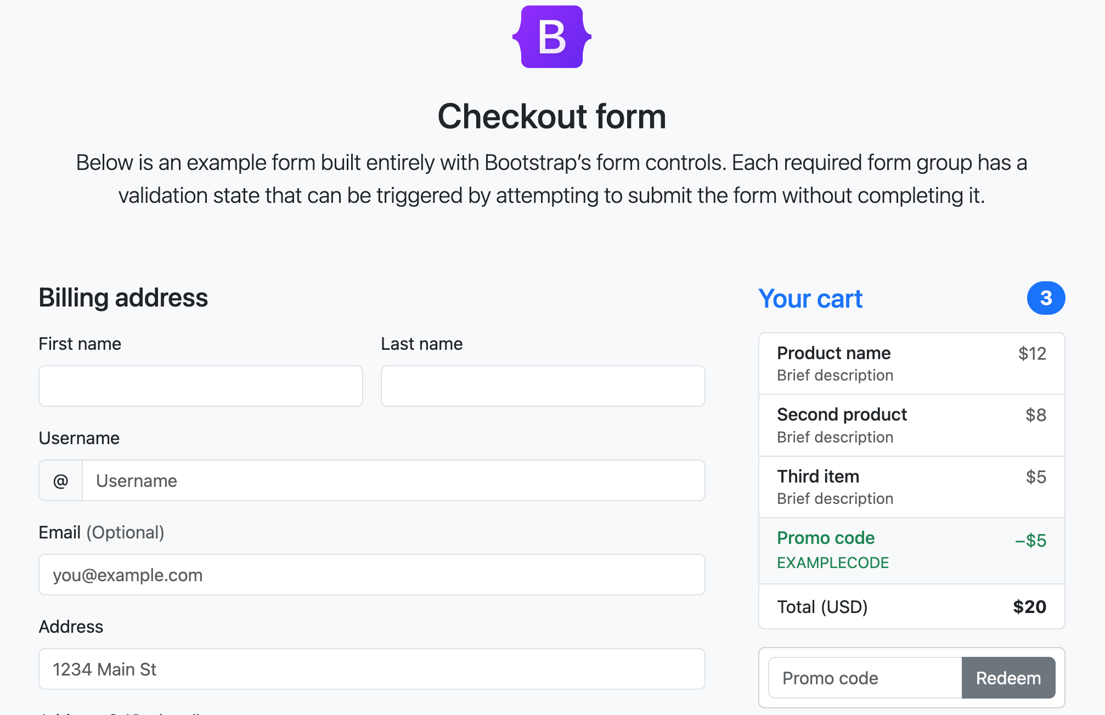
Bootstrap.css
Tailwind.css
https://getbootstrap.com/docs/5.3/examples/checkout/

Slide 7
Alternative { À voir;
Bootstrap.css
Tailwind.css
}
https://tailwindcss.com/

Slide 8
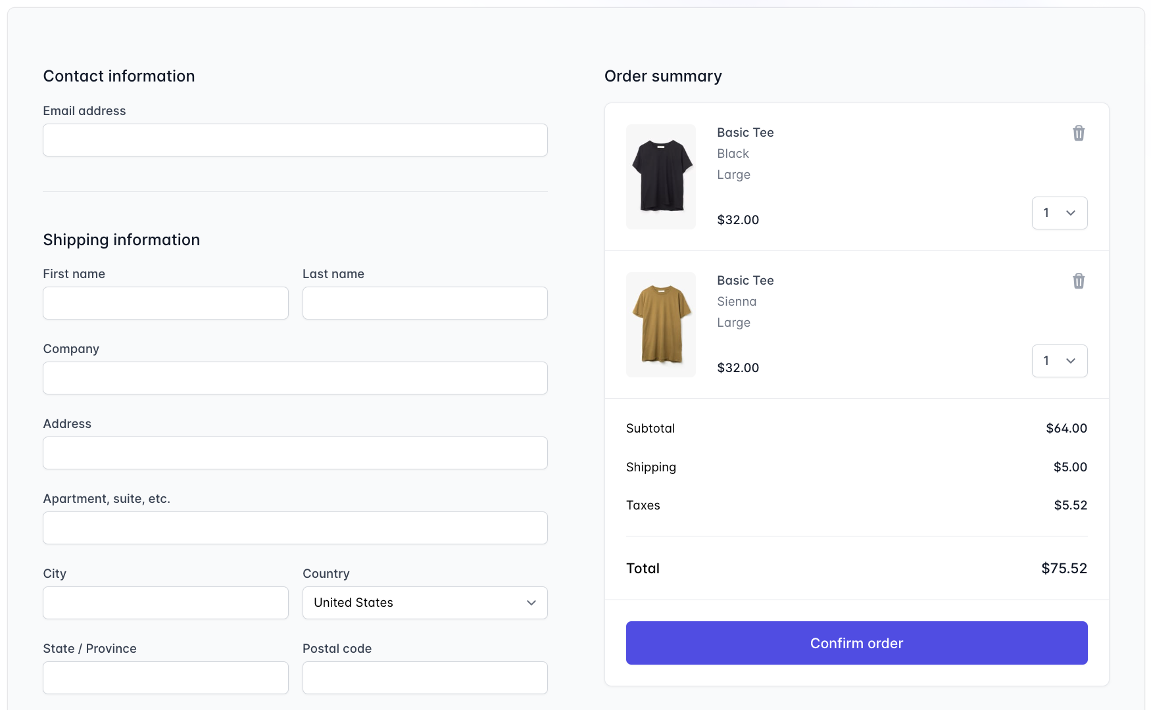
Tailwind.css
JavaScript.js
https://tailwindui.com/components/ecommerce/components/checkout-forms

Slide 9
Qu’est-ce ‘Javascript’ {
01
02
Tailwind.css
JavaScript.js
Vrai langage de programmation
< Contrairement au HTML/CSS, Le javascript permet de dynamiser la page, de créer une logique d’affaire, des pages autonomes et d’utiliser des FrameWork Web tel que React/Angular/Vue >
omniprésent
< Permet la manipulation du DOM, permet d’utiliser les écouteurs et les événements, et plus encore.>
}
Programming Language

Slide 10
<a href="https://codepen.io/RubedoIosis/pen/RgwbRo"> Exemple de Countdown en CSS Pure
</a>
<a href="https://codepen.io/masudrana2779/pen/GRqzPdZ "> Exemple de Countdown en Javascript
</a>
Javascript.js

